Slide 1

Towards a Platform for Benchmarking
Large Language Models
Simão Pedro Sá Cunha
Trabalho efetuado sob a orientação de
João Alexandre Baptista Vieira Saraiva
Francisco José Torres Ribeiro
Dissertação de mestrado em Engenharia Informática

Slide 2
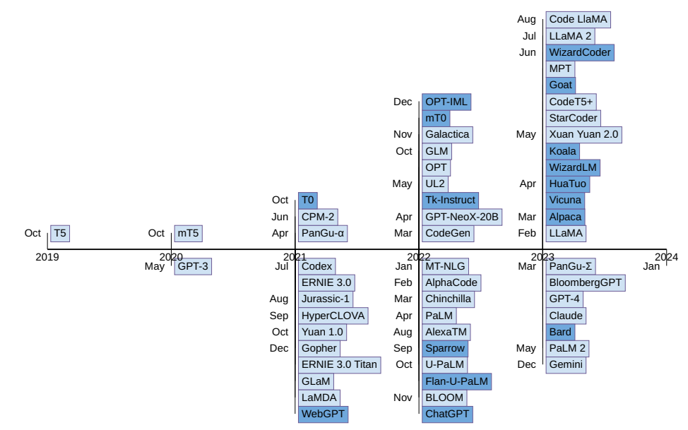
Contextualização e motivação
LLMs estão a mudar a forma como criamos software.
Cada vez há mais modelos e todos eles consomem imensa energia.
Objetivo: saber os seus consumos energéticos e identificar qual é o modelo mais eficiente.
De que forma? Utilizar modelos como se se tratasse de uma linguagem de programação e prompts (instrução dada ao modelo) como um programa. Já existem benchmarks (conjuntos de prompts) para analisar a eficácia dos modelos e serão usados no estudo.
Retirado de Humza Naveed, Asad Ullah Khan, Shi Qiu, Muhammad Saqib, Saeed Anwar, Muhammad Usman, Naveed
Akhtar, Nick Barnes, and Ajmal Mian. A comprehensive overview of large language models, 2023.
Towards a Platform for Benchmarking Large Language Models
1

Slide 3
Roadmap previsto
Revisão literária de LLMs, benchmarks e frameworks de medição de consumo de energia;
Identificação de recursos computacionais;
Codificar scripts;
Recolha de dados;
Análise multi-critério que avalia o consumo de energia e de memória, tempo de execução e precisão dos modelos;
Criação de um ambiente para fácil recreação do estudo.
Towards a Platform for Benchmarking Large Language Models
2

Slide 4
Problemas e desafios identificados
Armazenamento escasso para guardar os modelos
Obter RAM e GPU melhores para recolha de dados mais rápida
Problemas
Processos ativos que resultam em consumo de energia desnecessário
Acesso a servidor por SSH com mais armazenamento, com melhor RAM e GPU e com o mínimo de processos ativos
Solução
Towards a Platform for Benchmarking Large Language Models
3

Slide 5



Metodologia
llama-2-7b.Q2_K
llama-2-7b.Q3_K_L
Execução dos modelos localmente – existe uma biblioteca Python que facilita o processo
Medição da eficácia dos modelos – contém problemas de programação em C++, Go, Python, Java e JavaScript
Ferramenta de medição do consumo de energia
Towards a Platform for Benchmarking Large Language Models
4

Slide 6
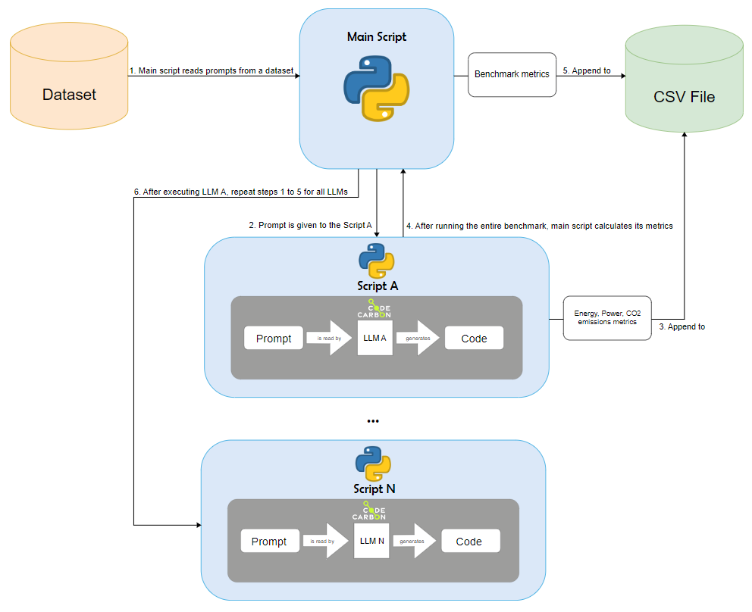
Arquitetura do sistema
5

Slide 7
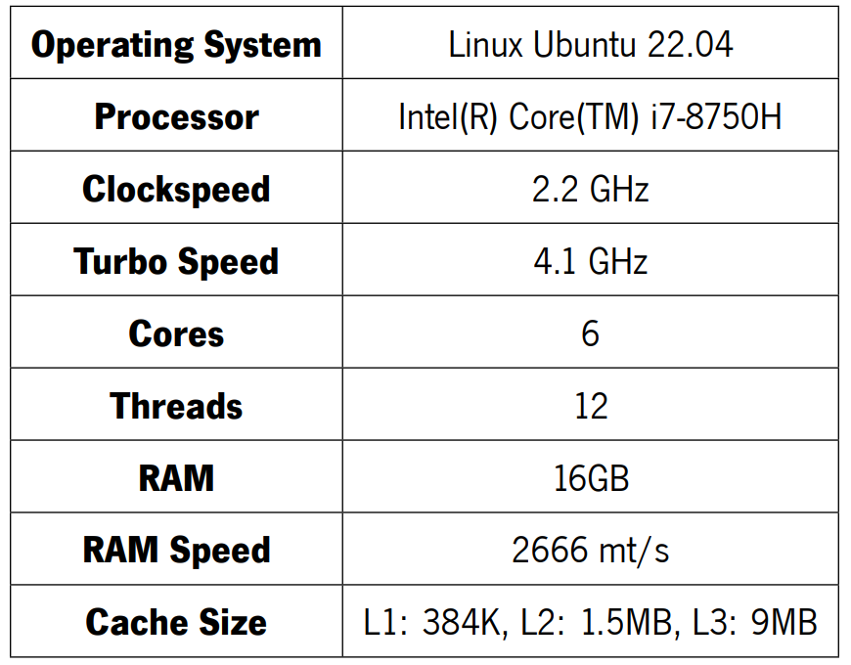
Resultados preliminares
Especificações da máquina utilizada
Towards a Platform for Benchmarking Large Language Models
6

Slide 8
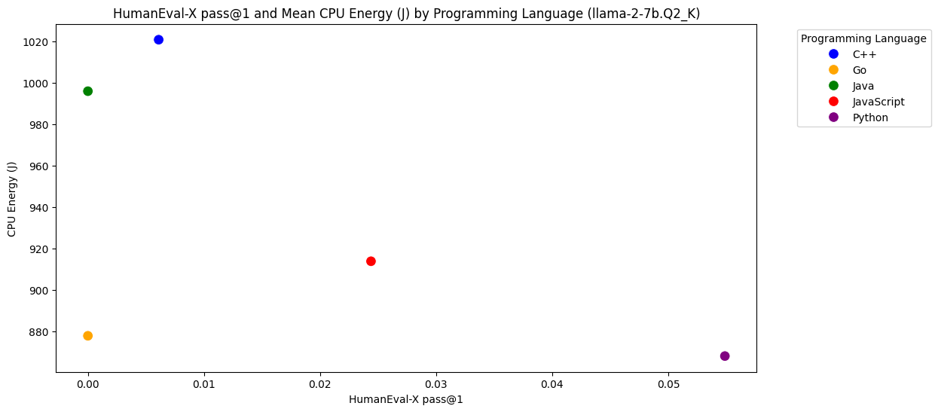
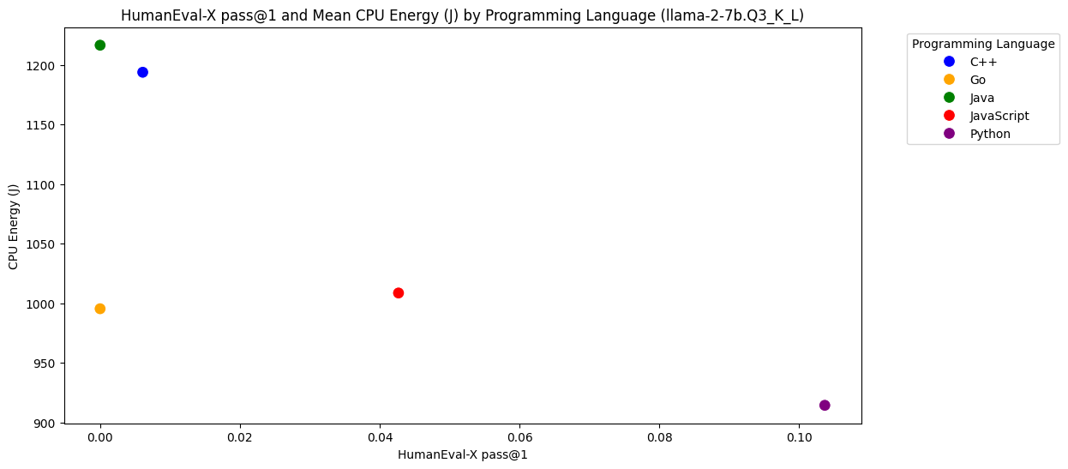
Resultados preliminares – Energia consumida
Towards a Platform for Benchmarking Large Language Models
7

Slide 9
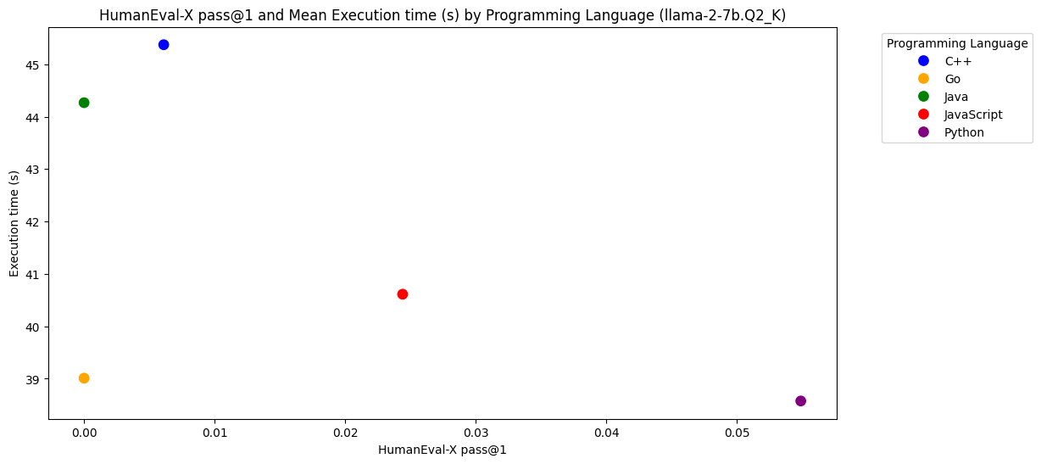
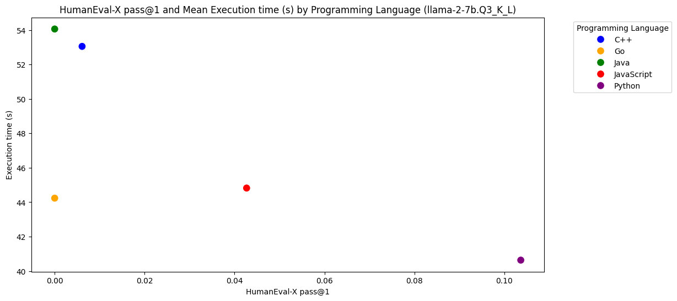
Resultados preliminares – Tempo de execução
Towards a Platform for Benchmarking Large Language Models
8

Slide 10
Conclusão e trabalho futuro
Nesta fase obtivemos alguns resultados preliminares, mas pouco fiáveis;
A solução passa na obtenção uma máquina com acesso SSH com melhor hardware que o utilizado;
Próximos passos irão focar-se na adição de mais benchmarks como o CyberSecEval (sobre cibersegurança) e o MBPP (sobre problemas de programação apenas em Python);
Também será criado um ambiente – e.g. numa imagem Docker – para facilitar a reprodução dos resultados obtidos.
Towards a Platform for Benchmarking Large Language Models
9

Slide 11
Towards a Platform for Benchmarking
Large Language Models
Simão Pedro Sá Cunha
Trabalho efetuado sob a orientação de
João Alexandre Baptista Vieira Saraiva
Francisco José Torres Ribeiro
Dissertação de mestrado em Engenharia Informática

